Slide 1






C.E.E.T
Sergio Nicolas Bautista Franco, Carlos Alberto Cristancho Parra, Cristian Ferney Silva Urueña, Miller Camilo Narváez Castro, Jeison Gerardo Estupiñán Cortés, Nicolas Steven Pérez García
2338311
S.M.I.E.P
Software de Manejo para Inventarios en Empresas Pequeñas.

Slide 2

Problemática
Tienda Express
En una tienda de barrio llamada Tienda Express, ubicada en la localidad de Bosa, en un sector interno conocido como Las Atalayas, se puede observar como la falta de un sistema de información que permita realizar un inventario, ha causado que no se pueda dar un seguimiento eficaz al manejo de los productos y las ventas de los mismos, además de un bajo control en todas las actividades que allí se llevan a cabo.

Slide 3
Tienda Express
En este lugar se puede observar que, el poco control que se intenta llevar acerca del inventario de los productos, se hace en unos cuadernos y estos no permiten realizar un análisis profundo de los productos que se tienen y se deben pedir, situación que ha dado paso a pérdidas económicas, pues productos que exceden la fecha de caducidad no son contados y cambiados oportunamente. De igual forma, se observa que a falta de un buen sistema, ellos se han visto en la necesidad de hacer las cosas más esenciales a instinto y sin ninguna herramienta plausible para la tarea.

Slide 4
Tienda Express
Pregunta Problema
¿Cómo facilitar el manejo de los productos y obtener un stock más estable para obtener mayor control en aquello disponible, escaso, faltante, dañado o trocado con base en productos tangibles, disponibles y comerciables a través de la implementación de un sistema informático de inventarios?

Slide 5

#1
Diseñar, Construir y Desarrollar S.M.I.E.P como sistema de inventarios que facilite las tareas de venta e inventarios en una empresa pequeña.
Objetivo
General
#2
Objetivos
Específicos
Evaluar los elementos y herramientas necesarias para prestar un servicio de calidad en tienda Express desarrollando S.M.I.E.P.
Implementar un sistema de inventarios que permita mayor competitividad con estrategias que permitan la venta de productos de calidad y un manejo eficiente del producto que se tiene, junto con reportes contables diarios entre cantidad de producto y dinero dentro de Tienda Express.
#3
Demostrar una necesidad de forma inmediata y segura, proporcionando una buena experiencia al cliente, operador y administrador durante su compra o turno en Tienda Express.
#4
Implementar S.M.I.E.P para fomentar una relación de fidelidad y confianza con los sistemas automatizados que colaboran a un mejor manejo de una empresa como Tienda Express.

Slide 6


Diagramas de casos UML
El diagrama de casos de uso es una forma de diagrama de comportamiento en lenguaje de modelado unificado (UML, del inglés Unified Modelling Language), con la que se representan procesos empresariales, así como sistemas y procesos de programación orientada a objetos. Formato de casos de uso extendido.

Slide 7

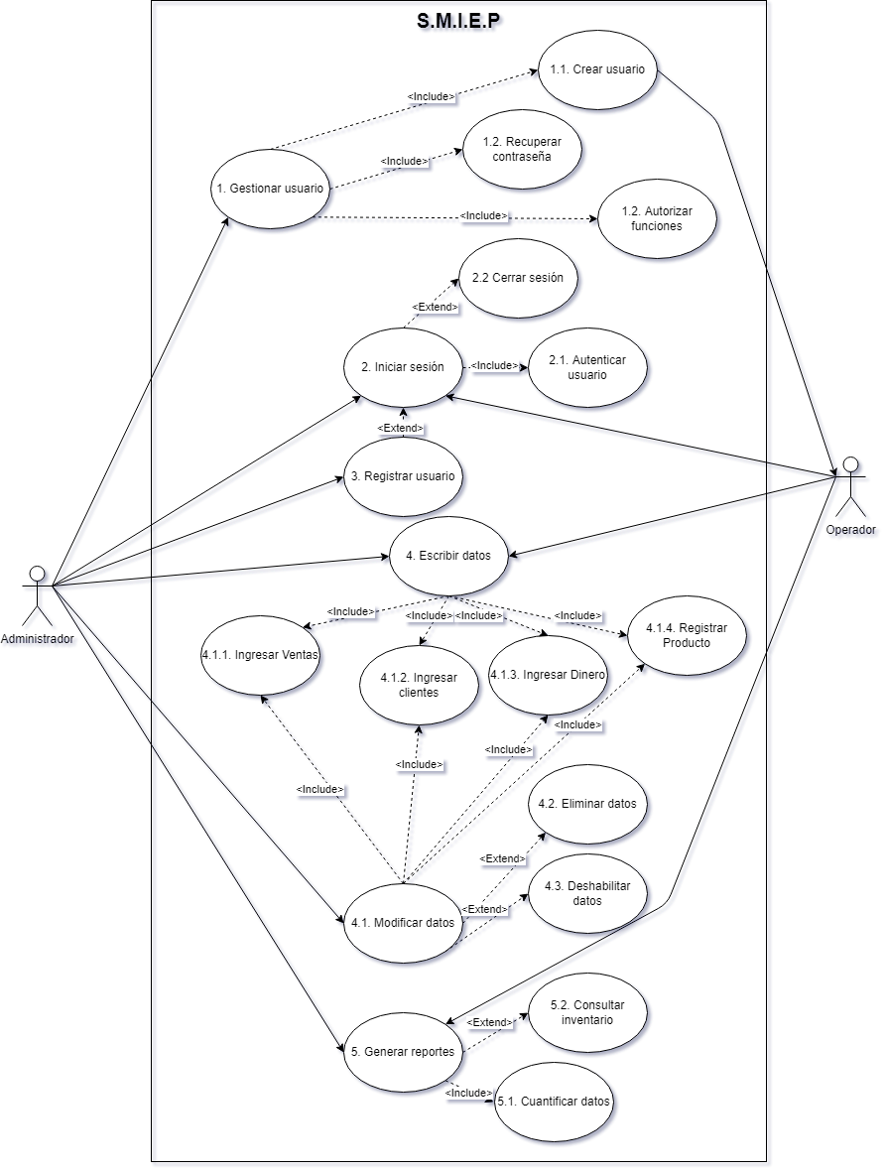
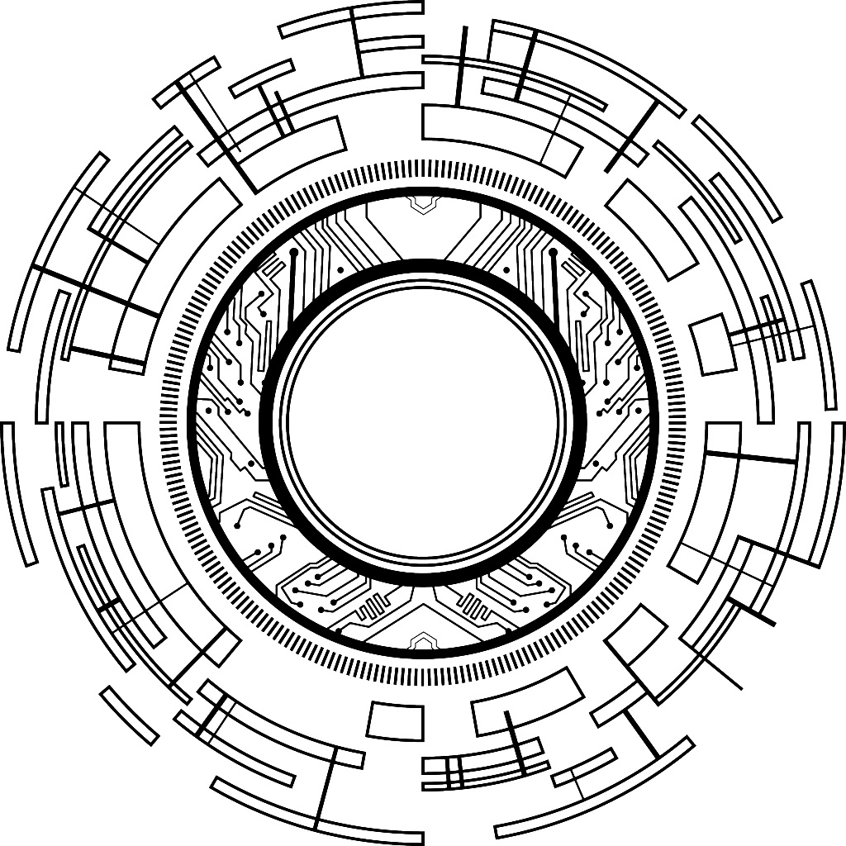
UML

Slide 8
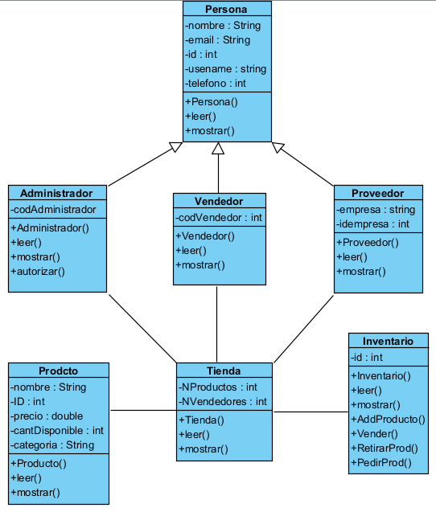
Diagrama de Clases
Este diagrama estructural está diseñado netamente para la programación orientada a objetos, lo cual nos permite relacionar los diferentes objetos que se pueden encontrar dentro del software junto con sus clases, atributos y métodos.

Slide 9
Modelo Entidad-Relación
Este diagrama representa la relación que existe entre entidades, las entidades contienen datos específicos propios que se pueden relacionar
Es un tipo de diagrama de flujo que ilustra cómo las "entidades", como personas, objetos o conceptos, se relacionan entre sí dentro de un sistema.
Consta de procesos de modelado básicos que debemos de tener en cuenta ya que brindan conocimientos necesario y fundamentos al presentarlos. En sí el lenguaje gráfico describe información que trata una base y el software que lo automatiza:
Entidades-Atributos-Relación

Slide 10
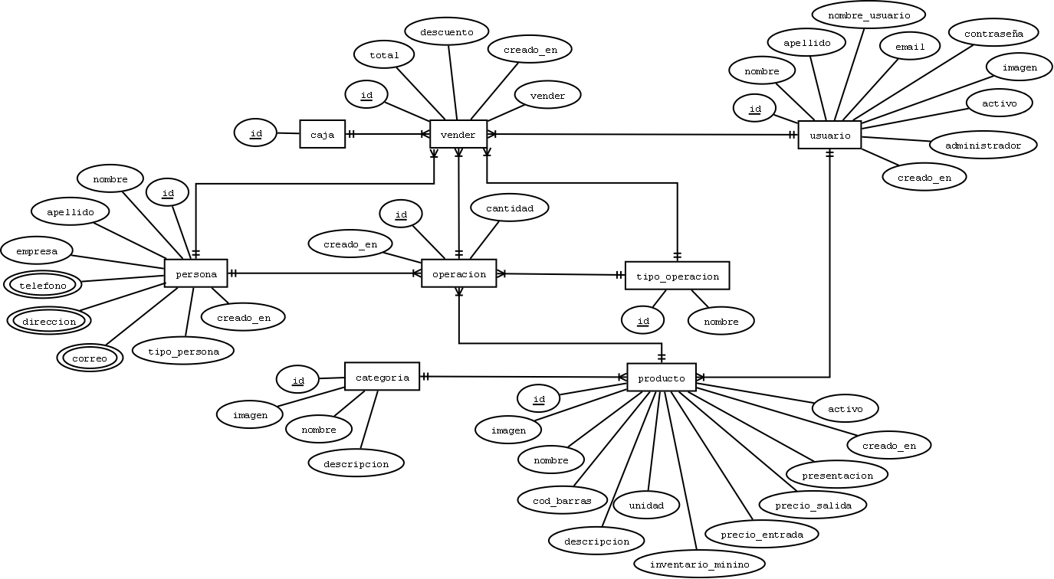

Slide 11
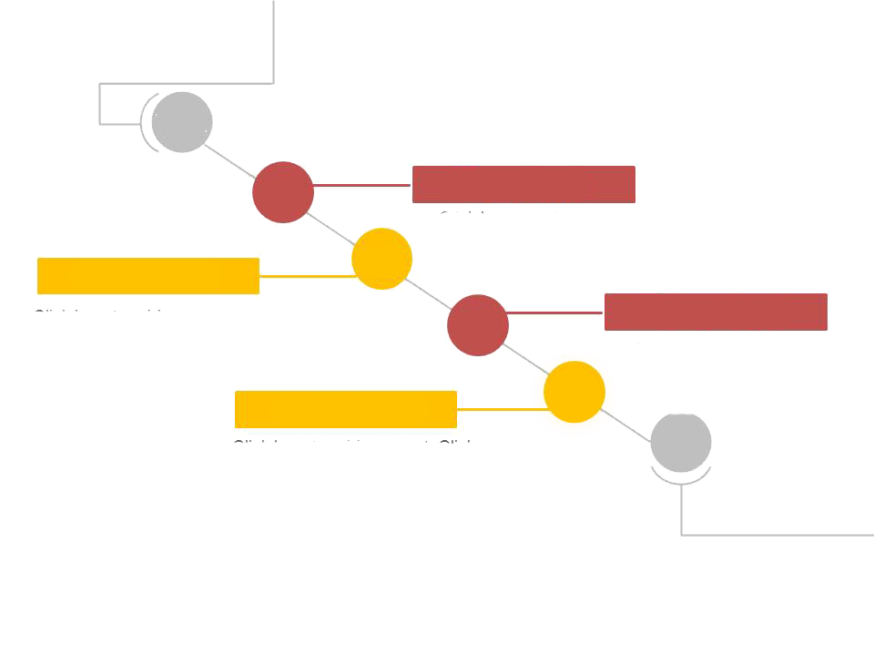
Modelo relacional
Un modelo relacional consiste en representar datos por medio de tablas relacionadas cuyas filas se llaman tuplas y las columnas variables, conformando así una base de datos.

Slide 12
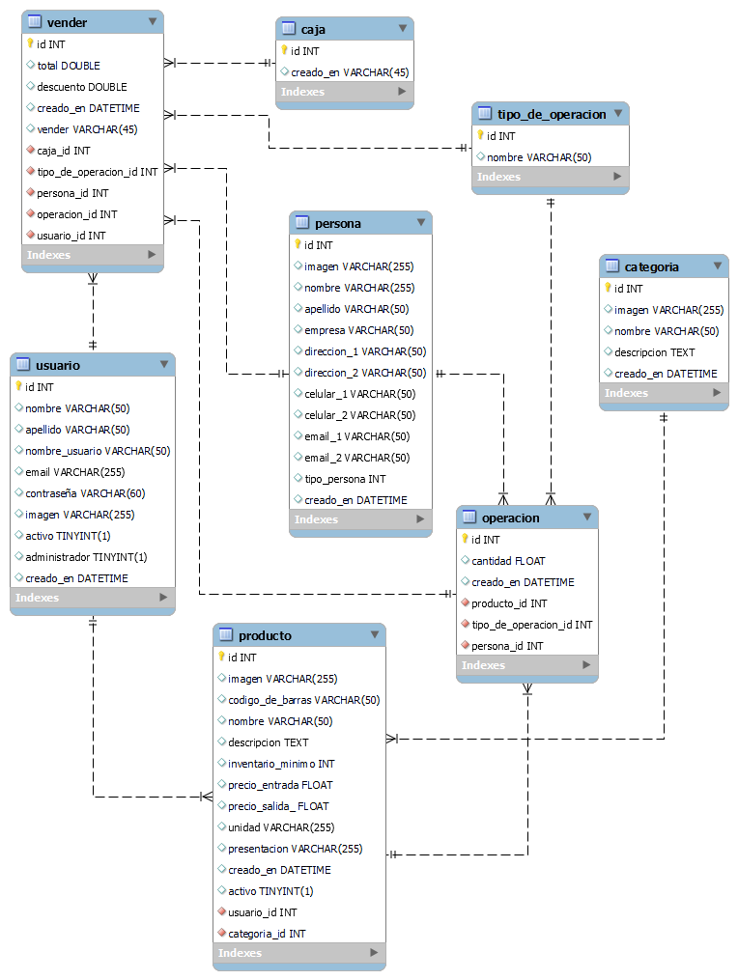
M. R
Diccionario

Slide 13
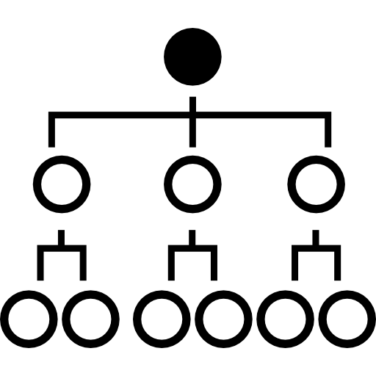
Diagrama de Gantt
Es una herramienta que permite tener una vista general de las tareas a realizar en un proyecto, generalmente se usa para que los integrantes de dicho proyecto sepan sobre qué tareas están a cargo; de igual forma, los diagramas de Gantt pueden ser tan detallados que indican el costo total del proyecto, teniendo en cuenta los recursos que se usaron durante la realización del mismo.

Slide 14

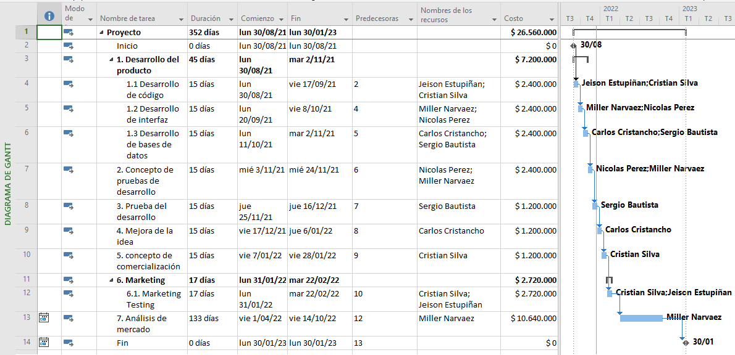
Diagrama de Gantt

Slide 15
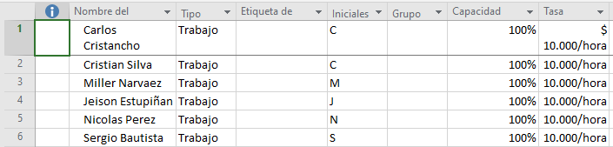
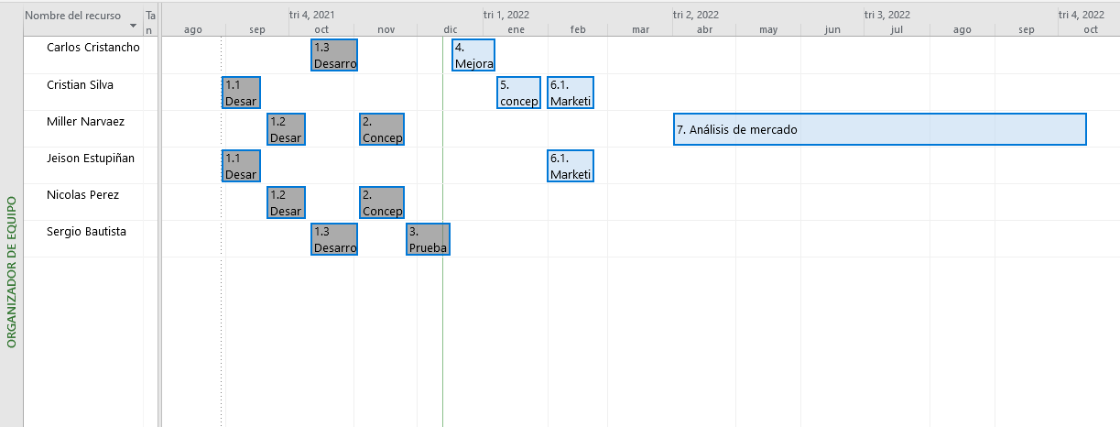

Slide 16

Diagrama de Despliegue
Los Diagramas de Distribución muestran la disposición física de cada uno de los distintos nodos en los que se compone un sistema y el reparto de los componentes sobre dichos nodos.
Que hace un diagrama de despliegue:
¬Nos da una vista física del sistema.
¬Es un mapa que nos dice que software aparece en el hardware.
¬Muestra la configuración en el tiempo que se ejecutó.
¬Identifica las dependencias del sistema con otros sistemas.
¬Visualiza la topología física del sistema.

Slide 17
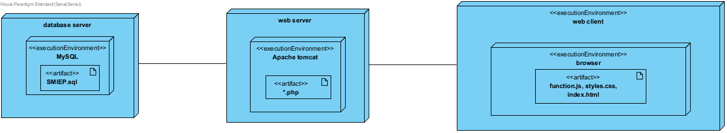
Deployment Diagram

Slide 18

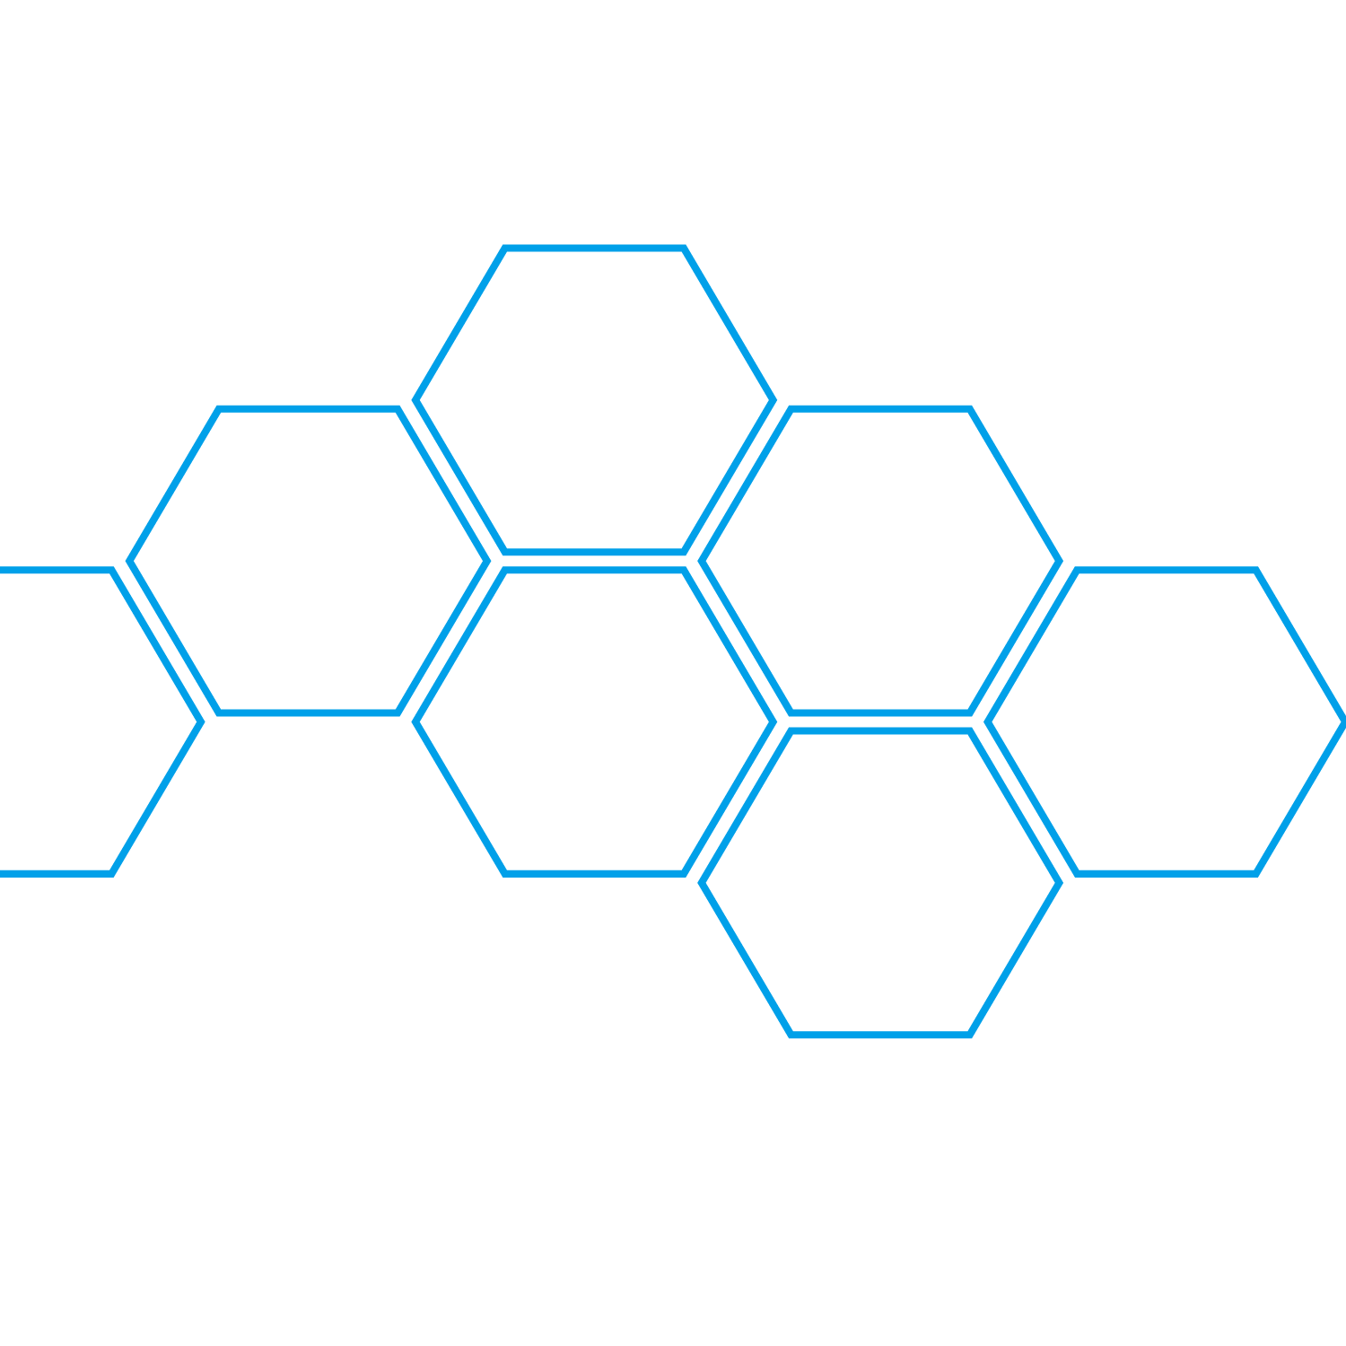
Modelo HTML
El sistema marcado de hipertexto puede ser utilizado para crear varias páginas con un diseño similar, pero con un distinto contenido. HTML es un lenguaje de marcado que nos permite indicar la estructura de nuestro documento mediante etiquetas. Este lenguaje nos ofrece una gran adaptabilidad, una estructuración lógica y es fácil de interpre­tar tanto por humanos como por máquinas. En prospecto actual el rostro de nuestra página (acompañado por su demás ventanas) está hecho.

Slide 19
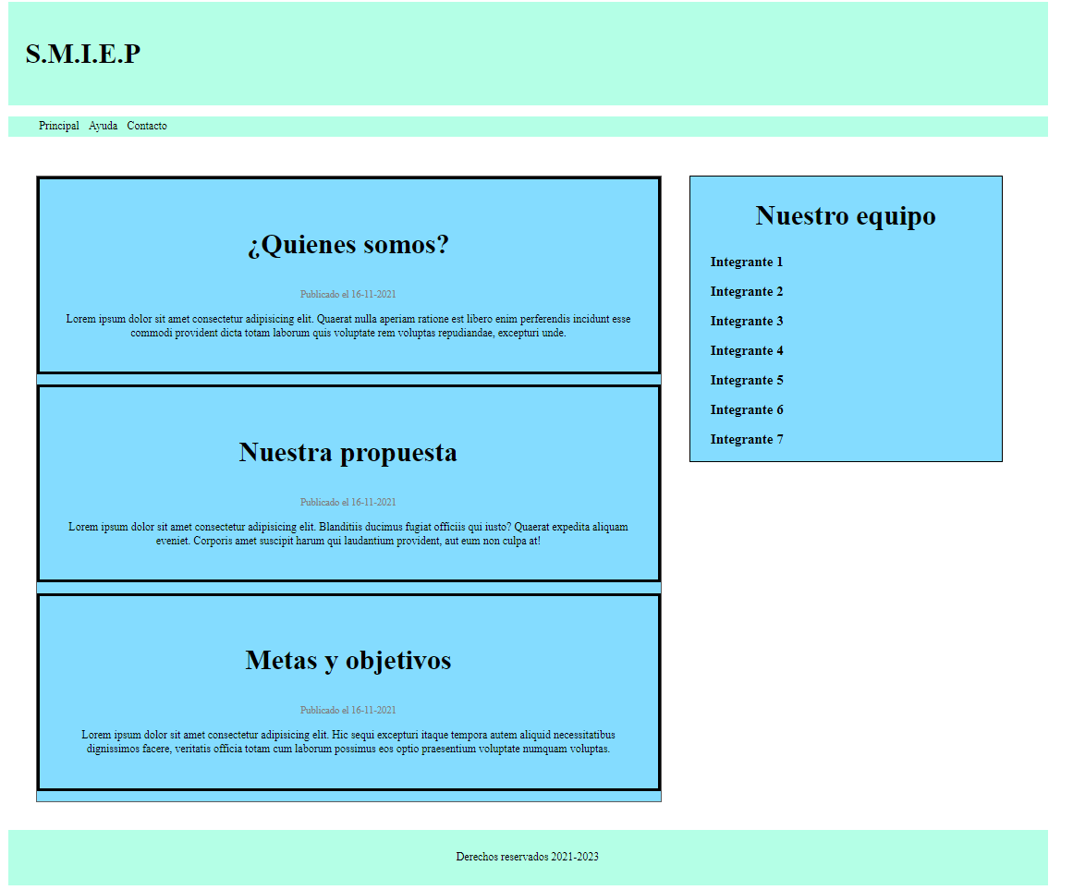
Modelo HTML

Slide 20

Thank you for your attention!

